Slide 1
SYNERGY SOLUTIONS
Realizat de: Popescu George Eduard
Popa Vasile Adrian
Devleminck Tanguy-Junior-Gwenael-Jean

Slide 2
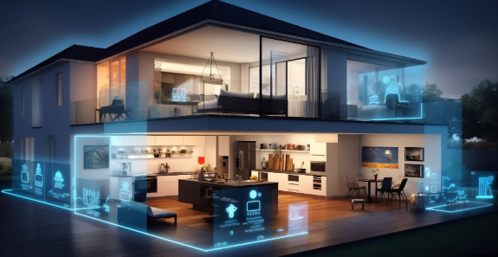
Introducere
În contextul dezvoltării accelerate a tehnologiilor digitale, conceptul de casă inteligentă devine din ce în ce mai relevant și atractiv. O casă inteligentă integrează diverse dispozitive și sisteme automatizate care contribuie la creșterea confortului, siguranței și eficienței energetice.

Slide 3
Alegerea temei proiectului
La baza alegerii acestui proiect a stat pasiunea pentru tehnologie si dorința de a spori confortul propriei case.

Slide 4
Scopul și obiectivele proiectului
Scopul proiectului:
realizarea unei case în miniatură ce prezintă diverse funcții inteligente, care pot fi controlate fizic și digital prin intermediul unui site.
Obiectivele sunt:
Construirea machetei​
Crearea unui site cu o interfață user friendly
Realizarea schemelor electrice pentru diferite module​
Scrierea codului pentru acest proiect​

Slide 5
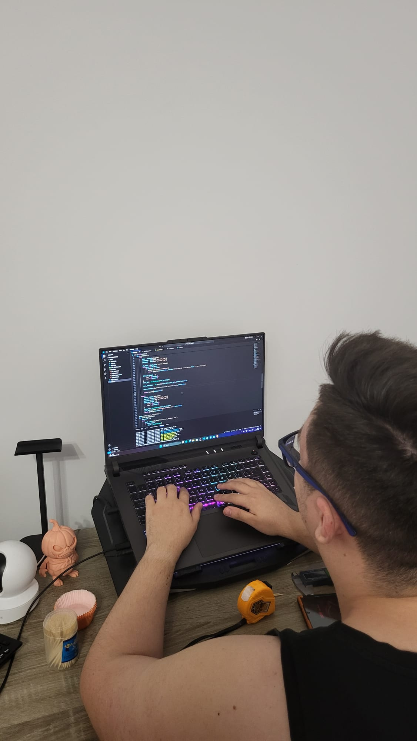
Scrierea codului
In cadrul proiectului s-au folosit limbajele:
Python
JavaScript
CSS
HTML
In cadrul proiectului s-au folosit limbajele:
Python
JavaScript
CSS
HTML

Slide 6

Clienții țintă
Clienții țintă sunt în special persoanele cu vârsta cuprinsă între 20 și 40 de ani, interesați de tehnologie și gadget-uri.
Clienți potențiali sunt instituțiile publice și persoanele cu nevoi speciale, precum persoanele vârstnice și persoanele cu probleme locomotorii.

Slide 7

Promovarea Produsului
Produsul va fi promovat pe platformele social media, în deosebi pe instagram, tik tok și facebook, dar și prin intermediul reclamelor online. În acest mod, produsul va ajunge la publicul țintă.

Slide 8
Relația cu clienții
Interacțiunea cu clienții va fi continuă din momentul proiectării și instalării dispozitivelor.
Clientul va fi contactat la fiecare update de sistem și va fi pus la curent legat de fiecare modificare.
Mentenanța este periodică realizată de două ori pe an.
Se cer periodic feedback-urile clienților pentru a îmbunătății produsul.

Slide 9
Concurenți
BIFA
(propun chituri de automatizare)
GEZE
(soluții de sisteme și servicii pentru uși și ferestre)
AD Smart Technology

Slide 10
Ce avantaje avem?
Oferim abonamente care includ kit-ul ales, serviciul de montare și mentenanța bianuală.
Relație strânsă cu clienții.
Parteneri care ne ajută cu montarea kit-urilor în orașele îndepărtate de sediu.
Prețuri competitive.

Slide 11
Kit-uri propuse
 |  |  | Numar bucati
Nr. Criteriu | Senzori | Pret | Apartament 1 camera | Apartament 2 camere | Casa 2 camere
1 | De temperatura/umiditate | 100 | 1 | 1 | 1
2 | Senzor de vibratii | 100 | 1 | 1 | 1
3 | Senzor de gaz | 120 | 1 | 1 | 1
4 | PIR | 100 | 1 | 1 | 1
5 | Punte redresoare | 30 | 4 | 4 | 5
6 | Intrerupatoare | 100 | 4 | 5 | 5
7 | Senzor de proximitate | 800 | 0 | 0 | 4
8 | Incarcator 12V | 50 | 1 | 1 | 5
9 | SmartHub | 500 | 1 | 1 | 1
Valoare totala piese fara cabluri |  |  | 1490 | 1590 | 5020
Ora de lucru la montare 50 lei/ora

Slide 12
Probleme rezolvate în cadrul concursului
S-a integrat un API pentru a obține date legate de vreme dintr-o anumită zonă, în speța actuală SIBIU;
În funcție de datele primite din acest API geamurile casei acționează automat;
S-a realizat o automatizare a luminilor din exterior, bazată pe o oră presetată;
S-a instalat un detector de mișcare. În cazul în care nu se detectează mișcare, led-ul din baie se va stinge;
S-a implementat un sistem de încălzire.

Slide 13
Vă mulțumim pentru atenția acordată!

